Slide 1

第二章 计算机网络体系结构
课前思考
如何在各自独立、相互平等的计算机系统之间有条不紊的通信？
如何在结构相异、标准不同的计算机系统之间进行数据交换和资源共享？
——建立秩序
——建立共识

Slide 2
本章内容
2.1 网络体系结构的基本思想
2.2 计算机网络体系结构
2.3 OSI参考模型
2.4 Internet 模型

Slide 3
2.1 网络体系结构的基本思想
分层思想
将一个庞大、复杂的问题分解为若干个功能相对单一、结构比较简单、处理更为方便的局部问题，并分别解决。这种“化整为零”的方法就是分层思想。
计算机网络体系结构的分层思想
每一层在其下层所提供服务的支持下，通过自身内部功能为其上层提供一种或几种特定的服务。

Slide 4
1、一个例子
用户（卖家）
电商服务
用户（买家）
快递服务
快递员（送件）
快递员（取件）
分检员（分检）
地址分检服务
分检员（分检）
运输工具（出发）
运输服务
运输工具（出发）
运输线路
买卖双方物品交接是通过下层服务完成，卖家只需将目的地址明确的物品交给快递员，买家只需从快递员手中接过物品即可，无需关心快递、分检和运输等细节。
其他各层也同理。

Slide 5
2、分层思想的优点
耦合度低(独立性强)
每层只需调用下层接口即可获得下层的服务，无需关心下层的具体实现。即在上层看来，下层是具有特定功能的黑箱。
适应性强
只要每层提供的服务和接口不变，其内部实现细节可以任意改变。
易于实现和维护
把复杂的系统分解成若干个涉及范围小且功能简单的子系统，使得系统结构更加清晰，系统实现、调试和维护都变得简单和容易。

Slide 6
2.2 计算机网络体系结构
采用分层思想的计算机网络体系结构
采用分层思想计算机网络体系结构必须解决下面几个问题：
确定分层与功能，即确定网络体系结构应该具哪些层次，以及每层应该具有哪些功能。
确定服务与接口，即确定每个层次为上层提供哪些服务，以及上层调用这些服务的接口规格。
确定协议，即确定每层的必须遵守的规则，以便确保通信的两方可以达成高度默契。

Slide 7
2.2.1 计算机网络体系结构概念
1、定义
综上，计算机网络体系结构必须包含三个内容。即分层结构与每层的功能，服务与层间接口和 协议。
因此，计算机网络体系结构的定义为：
层、层间接口及协议的集合被称为计算机网络体系结构。

Slide 8
计算机网络体系结构是关于计算机网络及其部件所应完成功能的精确定义。
实现(implementation)是在遵循这种体系结构的前提下用合适的硬件或软件完成这些功能的过程。
体系结构是抽象的，实现则是具体的，是真正在运行的计算机硬件和软件。

Slide 9
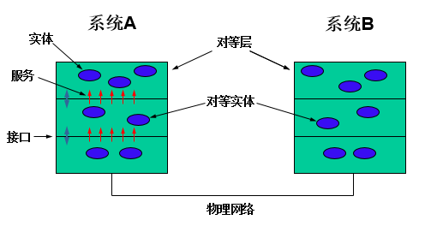
2、实体、协议、服务和SAP
实体: 任何可发送或接收信息的硬件或软件进程。
接口：同系统内相邻层之间的交互通道，也称为服务访问点SAP（Service Access Point）。
协议：控制对等层实体间进行数据交换的规则、约定和标准。
服务：为保证上层对等实体间的通信，由下层向上层提供的功能。
协议的影响范围仅限本层，有“协议是水平的”之说
服务的影响范围上下相邻层，有“服务是垂直的”之说

Slide 10
(n + 1)层协议
服务用户
实体(n + 1)
实体(n + 1)
第 n + 1 层
交换原语
交换原语
SAP
SAP
(n)层协议
第 n 层
服务提供者
实体(n)
实体(n)

Slide 11
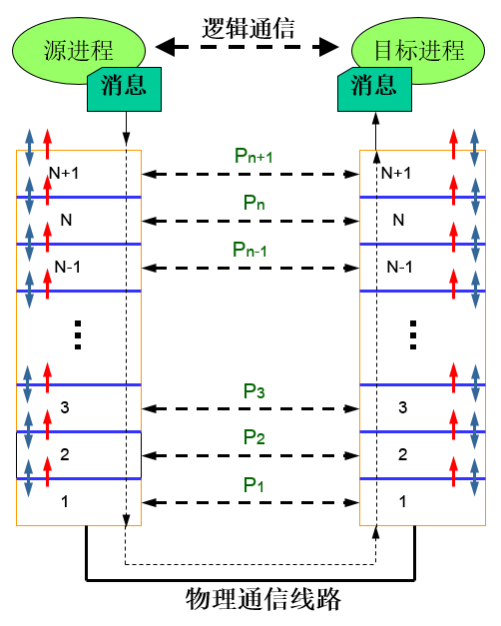
3、计算机网络体系结构模型
同一网络中的任意两个端系统必须具有相同的层次。
每层都使用其下层提供的服务，也都向其上层提供服务。
通信仅在对等层间进行，非对等层之间不能“通信”。
除了最底层进行实际的物理通信外，其余对等层通信均为逻辑通信。
右图中的Pn代表第n层协议。即第n层对等实体间通信时必须遵循的规则或约定。

Slide 12
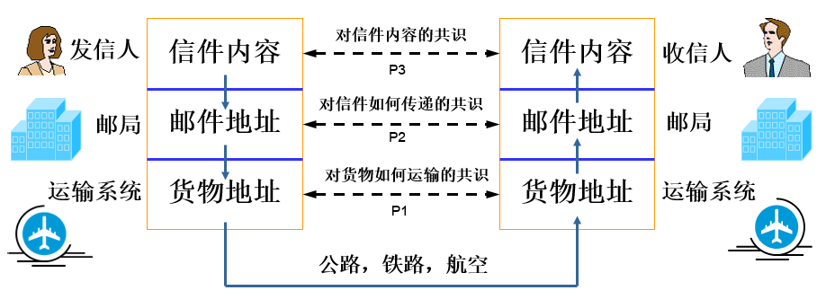
2.2.2 网络协议
网络协议(network protocol，简称协议)，是为进行网络数据交换而建立的规则、标准或约定。
也就是说，对等实体间的共识就是协议。

Slide 13
1、网络协议的定义
网络对等实体间为完成数据交换所必须遵循的规则、约定和标准。
这个定义指明了通信协议的三要素：语法、语义和时序（同步）。

Slide 14
2、协议“三要素”
语法
语法是指协议元素与数据的组合结构，也就是 报文格式。
HDLC
Flag
Addresses
Ctrl
Data
FCSS
Flag
BSC
SOH
HEAD
STX
TEXT
ETX
BCC

Slide 15
语义
语义是指对协议中各协议元素的含义的解释。
HDLC
7EH
Addresses
Ctrl
Data
FCS
7EH
当Flag等于7EH（01111110）时，表示报文的开始和结束

Slide 16
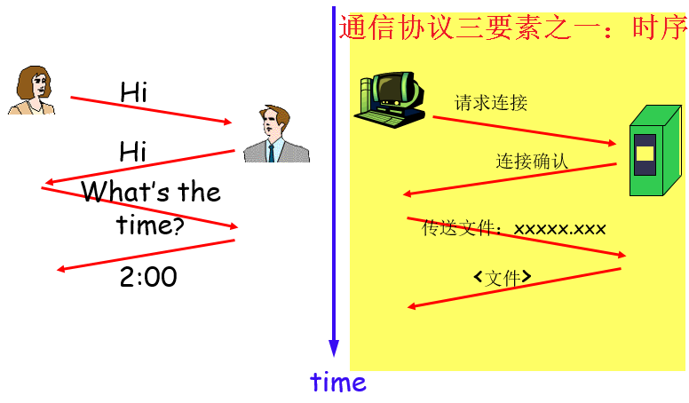
时序
时序（也称为同步）是指在通信过程中，通信两方操作的执行顺序与规则。

Slide 17
3、“三要素”之间的关系
计算机间通信的本质在于信息报文的交换。
语法规定了报文格式，语义赋予了报文特定内涵，时序通过控制具有特定语义的报文的交换，从而实现计算机间的通信。
语法是语义的载体，时序又是对语义的有序组织。正是基于这样的关系，计算机在通信时才得以保持高度默契。

Slide 18
4、协议数据单元
计算机网络体系结构中，对等层之间交换的信息报文统称为协议数据单元（Protocol Data Unit，PDU）。PDU由协议控制信息（协议头） 和 数据（SDU） 组成，即：
协议头中一般含有完成传输数据所需的控制信息。
如：地址、序号、长度、分段标志、差错控制信息等。各层的PDU有不同的专属名称。

Slide 19
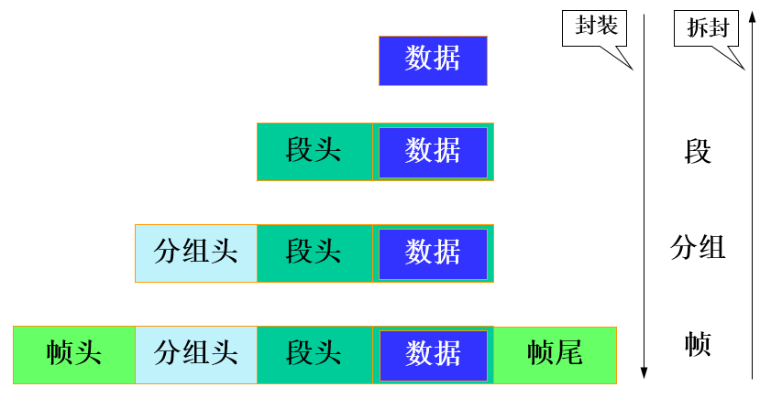
两个端系统之间的数据通信过程本质上就是PDU的不断封装和解封过程。
在源系统，数据在自上而下逐层递交的过程就是PDU不断封装的过程；
在目的系统，当数据到达后自下而上递交的过程就是PDU不断拆封的过程。

Slide 20
2.3 OSI参考模型
1974年IBM提出了第一个层次化的系统网络体系结构SNA (Systems Network Architecture)。
ISO于1977年制定了开放系统互连标准，简称为OSI参考模型(Open Systems Interconnection/Reference Model,OSI/RM) .提出OSI/RM的目的是试图使各种计算机在世界范围内互联成网，可以相互交互、共享资源。

Slide 21
2.3.1 三种模型的比较
除了OSI/RM，在实际应用和科学研究领域中还有两个模型非常活跃，分别是TCP/IP模型和五层体系结构模型。
OSI七层体系结构具有概念清楚、理论完整的特点，是一个理论上的国际标准，但却不是事实上的国际标准；
TCP/IP协议簇是一个四层体系结构，具有简单易用特点，是事实上(de facto)的国际标准。
五层体系结构是结合了OSI/RM和TCP/IP协议簇的优点而提出来的一个五层结构的模型，但其只是为了学术学习研究，没有具体的实际意义。

Slide 22
五层体系结构
OSI/RM
TCP/IP
应用层
应用层
表示层
应用层
会话层
传输层
传输层
传输层
网络层
网络层
网际层
数据链路层
数据链路层
网络接口层
物理层
物理层

Slide 23
主机 1 向主机 2 发送数据
主机 1
主机 2
AP₁
应用进程数据先传送到应用层
AP₂
5
加上应用层首部，成为应用层 PDU
5
4
4
3
3
2
2
1
1

Slide 24
主机 1 向主机 2 发送数据
主机 1
主机 2
AP₁
AP₂
5
应用层 PDU 再传送到运输层
5
4
加上运输层首部，成为运输层报文
4
3
3
2
2
1
1

Slide 25
主机 1 向主机 2 发送数据
主机 1
主机 2
AP₁
AP₂
5
5
4
运输层报文再传送到网络层
4
3
加上网络层首部，成为 IP 数据报（或分组）
3
2
2
1
1

Slide 26
主机 1 向主机 2 发送数据
主机 1
主机 2
AP₁
AP₂
5
5
4
4
3
IP 数据报再传送到数据链路层
3
2
加上链路层首部和尾部，成为数据链路层帧
2
1
1

Slide 27
主机 1 向主机 2 发送数据
主机 1
主机 2
AP₁
AP₂
5
5
4
4
3
3
2
数据链路层帧再传送到物理层
2
1
最下面的物理层把比特流传送到物理媒体
1

Slide 28
主机 1 向主机 2 发送数据
主机 1
主机 2
AP₁
AP₂
5
5
4
4
3
3
2
电信号（或光信号）在物理媒体中传播
从发送端物理层传送到接收端物理层
2
1
1
应用层(application layer)
物理传输媒体

Slide 29
主机 1 向主机 2 发送数据
主机 1
主机 2
AP₁
AP₂
5
5
4
4
3
3
2
2
1
物理层接收到比特流，上交给数据链路层
1

Slide 30
主机 1 向主机 2 发送数据
主机 1
主机 2
AP₁
AP₂
5
5
4
4
3
3
数据链路层剥去帧首部和帧尾部
取出数据部分，上交给网络层
2
2
1
1

Slide 31
主机 1 向主机 2 发送数据
主机 1
主机 2
AP₁
AP₂
5
5
4
4
网络层剥去首部，取出数据部分
上交给运输层
3
3
2
2
1
1

Slide 32
主机 1 向主机 2 发送数据
主机 1
主机 2
AP₁
AP₂
5
5
运输层剥去首部，取出数据部分
上交给应用层
4
4
3
3
2
2
1
1

Slide 33
主机 1 向主机 2 发送数据
主机 1
主机 2
AP₁
AP₂
应用层剥去首部，取出应用程序数据
上交给应用进程
5
5
4
4
3
3
2
2
1
1

Slide 34
主机 1 向主机 2 发送数据
主机 1
我收到了 AP₁ 发来的
应用程序数据！
主机 2
AP₁
AP₂
5
5
4
4
3
3
2
2
1
1

Slide 35
主机 1 向主机 2 发送数据
主机 1
注意观察加入或剥去首部（尾部）的层次
主机 2
AP₁
应用层首部
应 用 程 序 数 据
AP₂
5
运输层首部
5
H₅
应 用 程 序 数 据
网络层首部
4
H₄
H₅
应 用 程 序 数 据
4
链路层
首部
链路层
尾部
3
H₃
H₄
H₅
应 用 程 序 数 据
3
2
H₂
H₃
H₄
H₅
应 用 程 序 数 据
T₂
2
1
10100110100101 比 特 流 110101110101
1

Slide 36
主机 1 向主机 2 发送数据
主机 1
主机 2
AP₁
AP₂
5
5
4
4
计算机 2 的物理层收到比特流后
交给数据链路层
3
3
2
H₂
H₃
H₄
H₅
应 用 程 序 数 据
T₂
2
1
10100110100101 比 特 流 110101110101
1

Slide 37
主机 1 向主机 2 发送数据
主机 1
主机 2
AP₁
AP₂
5
5
数据链路层剥去帧首部和帧尾部后
把帧的数据部分交给网络层
4
4
3
H₃
H₄
H₅
应 用 程 序 数 据
3
2
H₂
H₃
H₄
H₅
应 用 程 序 数 据
T₂
2
1
1

Slide 38
主机 1 向主机 2 发送数据
主机 1
主机 2
AP₁
AP₂
网络层剥去分组首部后
把分组的数据部分交给运输层
5
5
4
H₄
H₅
应 用 程 序 数 据
4
3
H₃
H₄
H₅
应 用 程 序 数 据
3
2
2
1
1

Slide 39
主机 1 向主机 2 发送数据
主机 1
运输层剥去报文首部后
把报文的数据部分交给应用层
主机 2
AP₁
AP₂
5
H₅
应 用 程 序 数 据
5
4
H₄
H₅
应 用 程 序 数 据
4
3
3
2
2
1
1

Slide 40
主机 1 向主机 2 发送数据
主机 1
主机 2
AP₁
应 用 程 序 数 据
AP₂
5
H₅
应 用 程 序 数 据
5
4
应用层剥去应用层 PDU 首部后
把应用程序数据交给应用进程
4
3
3
2
2
1
1

Slide 41
主机 1 向主机 2 发送数据
主机 1
我收到了 AP₁ 发来的
应用程序数据！
主机 2
AP₁
AP₂
5
5
4
4
3
3
2
2
1
1

Slide 42
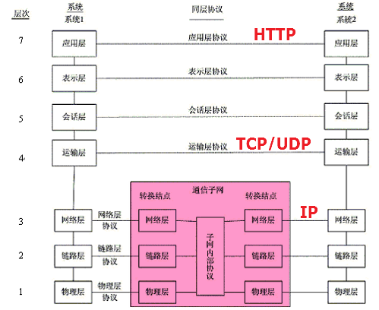
2.3.2 OSI 七层模型
OSI/RM的层次、协议和各层PDU
PDU
报文
数据处理
报文
报文
段
网络通信
分组
帧
比特

Slide 43
2.3.3 OSI/RM各层简介
1、应用层
应用层（Application Layer）是OSI参考模型的最高层，是计算机用户以及各种应用程序和网络之间的接口，其功能是直接向用户提供服务并完成用户希望在网络上完成的各种工作。
任务
为用户的应用进程提供网络通信服务。

Slide 44
2.3.3 OSI/RM各层简介
服务
具有可以完成和实现用户请求的各种服务。
功能
用户应用程序与网络间的接口;
使用户应用程序能够与网络进行交互。
协议
MHS、FTAM、EDI、QQ…

Slide 45
2.3.3 OSI/RM各层简介
2、表示层
表示层（Presentation Layer）是对上层数据或命令进行解释以保证一个主机应用层信息可以被另一个主机的应用程序理解。
任务
使应用程序能够理解数据报文的真实含义。

Slide 46
2.3.3 OSI/RM各层简介
服务
数据加密、压缩、格式转换等服务。
功能
对数据进行编码、编译、加密、转换。
协议
ASN.1、JPEG、ASCII、……

Slide 47
2.3.3 OSI/RM各层简介
3、会话层
会话层（Session Layer）是应用程序和网络之间的接口，负责在网络中的两节点之间建立、维持和终止通信
任务
向两个实体的表示层提供建立和使用连接的方法。将不同实体之间的表示层的连接称为会话。

Slide 48
2.3.3 OSI/RM各层简介
服务
会话连接的建立和释放、通信方式管理（半双工、全双工、优先级）、会话单元分割和主同步、数据传输异常中断恢复等。
功能
建立会话、保持会话和结束会话。
协议
ADSP、ASP、H.245……

Slide 49
2.3.3 OSI/RM各层简介
4、传输层
传输层（Transport layer）是通信子网与资源子网的分界层，是通信子网和资源子网的接口和桥梁。向高层屏蔽数据通信的所有细节，为用户提供透明的报文传输，保证报文可靠的、正确的传输。
任务
提供端到端的可靠的透明数据传输，使上层服务用户不必关心通信子网的实现细节。

Slide 50
2.3.3 OSI/RM各层简介
服务
提供面向连接的和面向无连接的传输服务。
功能
传输连接管理，包括连接建立、维护和拆除等；传输差错处理，包括差错控制、流量控制和数据重发等。
协议
TCP、UDP、SPX、NetBIOS/NetBEUI等

Slide 51
2.3.3 OSI/RM各层简介
5、网络层
网络层（Network layer）是通信子网的最高层，在下两层的基础上向资源子网提供服务。在选择路由时，网络层将综合考虑优先权、网络拥塞程度、服务质量以及路由代价等决定从一个节点 到另一个节点的最佳路径。
任务
将网络地址翻译成对应的物理地址，并通过路由选择算法为分组通过通信子网选择最适当的路径。

Slide 52
2.3.3 OSI/RM各层简介
服务
提供基于逻辑地址的寻址和不同网络间的路由选择。
功能
逻辑地址寻址，路由选择，流量控制
协议
IP、ICMP、IGMP、ARP/RARP、IPX、RIP、OSPF等

Slide 53
2.3.3 OSI/RM各层简介
6、数据链路层
数据链路层（Data Link Layer）负责建立和管理节点间的链路，控制网络层与物理层之间的通信。通过差错控制、流量控制方法，在不可靠的物理介质上提供可靠的数据传输。
任务
数据链路层又被分为介质访问控制（MAC）和逻辑链路控制（LLC）两个子层。
MAC的主要任务是解决共享型网络中的信道竞争问题，完成网络介质的访问控制。
LLC的主要任务是建立和维护网络连接，执行差错校验、流量控制和链路控制。

Slide 54
2.3.3 OSI/RM各层简介
服务
为上层提供可靠、无差错的节点间数据传输链路。
功能
物理地址寻址、数据的成帧、流量控制、差错控制。
协议
Wi-Fi(IEEE 802.11) 、WiMAX(IEEE 802.16)、ATM、DTM、令牌环、以太网、FDDI、帧中继、GPRS、EVDO、HSPA、HDLC PPP、L2TP、ISDN、STP等。

Slide 55
2.3.3 OSI/RM各层简介
7、物理层
物理层（Physical Layer）是OSI的最底层，也是真正将数据在传输媒介上进行传输的层次。物理层的作用是为上层实现在物理介质上正确、透明的传送比特流。
任务
规定激活、维持、关闭通信端点之间的机械特性、电气特性、功能特性以及过程特性，为上层协议提供一个传输数据的物理媒体。在物理介质上正确地、透明地传送比特流。即在源结点将1、0转化为强弱不同的电信号并进行传输,在目的结点，将强弱不同的电信号转化为1、0，也就是数模转换与模数转换。

Slide 56
2.3.3 OSI/RM各层简介
服务
为上层提供正确、透明的结点间数据传输介质。
功能
实现相邻计算机节点之间比特流的透明传送，屏蔽具体传输介质和物理设备的差异，使数据链路层不必关心网络的具体传输介质。
协议
EIA/TIA RS-232、EIA/TIA RS-449、V.35、RJ-45、SONET/SDH、G.709等。

Slide 57
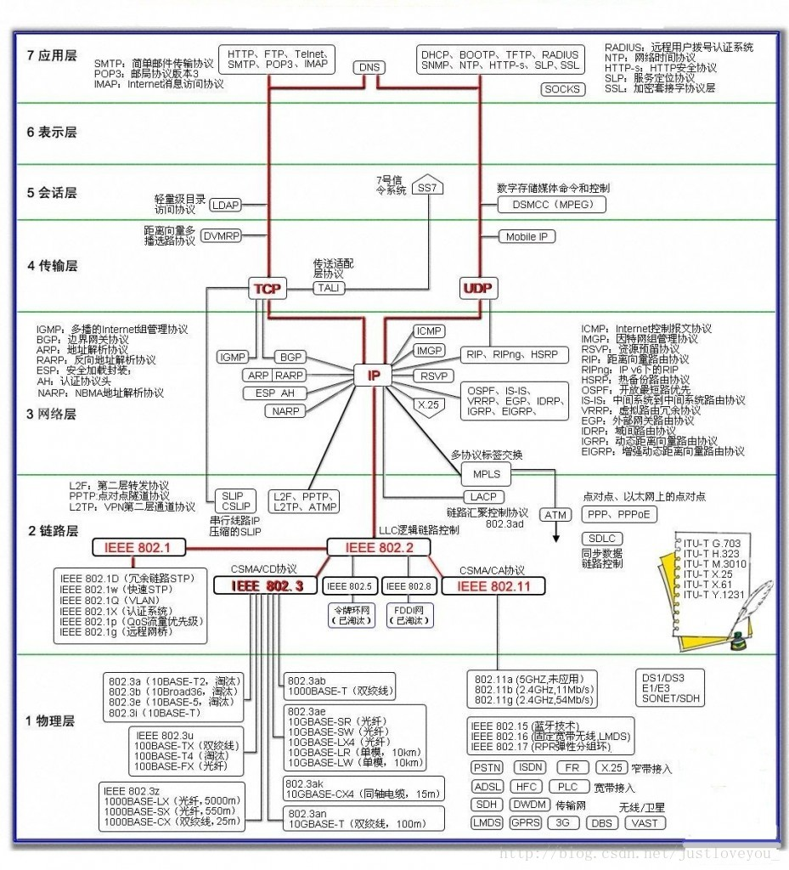
OSI/RM体系结构及协议

Slide 58
2.4 Internet 模型
因为模型中两个核心协议为TCP和IP协议，Internet模型也称为TCP/IP模型。
传输层
网际层
应用层
表示层
会话层
传输层
网络层
数据链路层
物理层
应用层
网络接口层
Internet模型
OSI参考模型

Slide 59
2.4.1 Internet模型简介
早期的ARPANET使用的主要是NCP（Network Control Protocol，网络控制协议）协议。随着网络的发展和用户对网络的需求不断提高，NCP暴露出了许多问题，特别是只能够用于同构环境（所有计算机都必须运行相同的操作系统），制约了ARPANET的发展成为一个分布广泛的网络。
1980年，用于“异构”网络环境中的TCP/IP协议研制成功，TCP/IP协议可以在各种硬件和操作系统上实现互操作。1982年，ARPANET开始采用TCP/IP协议。

Slide 60
1、应用层
大体对应OSI参考模型的应用层、表示层和会话层。该层协议主要包括:
FTP（文件传输协议）
SMTP(简单报文传输协议)
TELNET(远程网络登陆协议)
DNS(域名服务)
HTTP（超文本传输协议）
…….

Slide 61
2、传输层
大体上对应OSI的传输层。该层协议包括：
TCP(传输控制协议Transmission control protocol)
可靠的，面向连接的协议
将报文以字节流形式从源主机进程发到目的主机进程。
UDP(用户数据报协议User Datagram protocol )
不可靠的，无连接的协议。

Slide 62
3、网际层
大体上对应OSI的网络层，主要的协议有：
IP(INTERNET PROTOCOL)
Internet 体系结构的核心协议。
把IP分组以数据报方式从源主机发送到目的主机。
ICMP（INTERNET CONTROL MESSAGE PROTOCOL）
负责向节点（路由器或主机）报告网络中发生的状况
ARP（ADDRESS RESOLUTION PROTOCOL）
负责将IP地址转换成MAC地址。

Slide 63
4、网络接口层
大体上对应OSI的物理层和链路层。
Internet体系结构的网络接口层也称为子网层，具有开放的特点。子网协议有：
以太网协议
FDDI
PPP
SLIP
Token Bus (802.4)
百兆，千兆，万兆以太网

Slide 64
2.4.2 Internet模型特点
TCP/IP模型（Internet模型）具有如下特点：
免费开放：协议标准完全开放，可以供普通用户和相关厂商自由、免费使用。
平台无关：可在任意硬件平台和操作系统环境中运行。
可靠传输：可确保数据可靠的传输到目的节点。
伸缩灵活：既可用于大小不同规模的网络，也可以根据需要对各层进行裁剪、组合，并且支持多种应用层协议。
管理维护：对网络地址统一管理和分配，对网络运行状况进行检测和维护。

Slide 65
本章小结
内容
主要介绍网络协议和网络体系结构的概念、网络层次划分的意义、OSI参考模型和TCP/IP协议簇及其各层的主要功能。
重点
了解网络协议和网络体系结构

Slide 66
本章作业
阐述计算机网络体系结构的基本思想和主要特点。
结合定义，谈谈你对计算机网络体系结构的认识。
阐述你对OSI/RM、Internet模型和五层结构模型的认识。

Slide 67
第二章结束
谢谢！

